Slide 1




Trường Tiểu học Đa Phúc
NhiÖt liÖt chµo mõng quý thÇy c« gi¸o
LỚP : 5A4
MÔN : TIẾNG VIỆT
Người thực hiện: Lê Thị Thu Hường

Slide 2



Slide 3

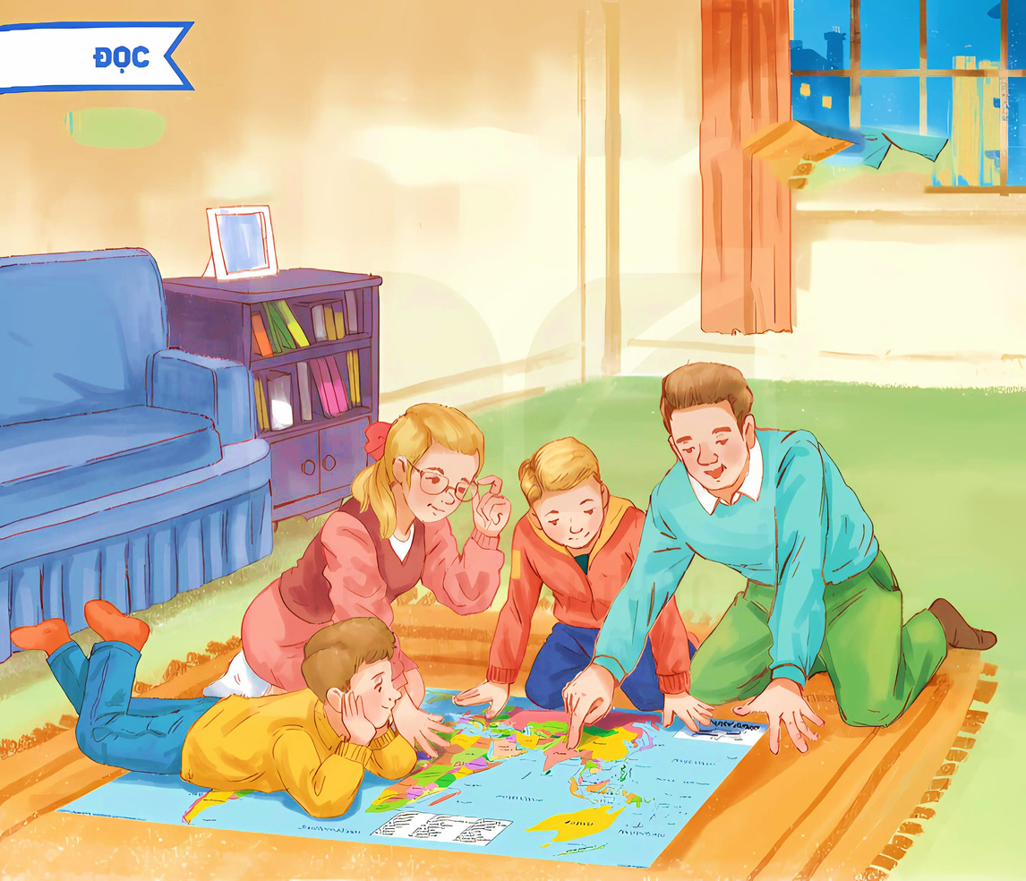




Slide 4





Em nhìn thấy gì trong bức tranh trên?

Slide 5


Slide 6



Đoạn 1: từ đầu đến giáo dục của cha.
Đoạn 2: tiếp theo cho đến tìm xem Nê-pan ở đâu.
Đoạn 3: Phần còn lại.

Slide 7

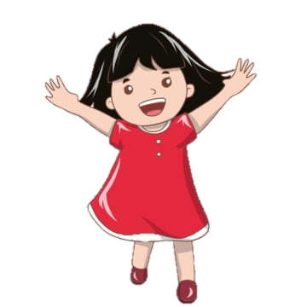
Phi-Lít
thị trấn
chuyện trò
Nê-pan
vị trí

Slide 8

Vì vậy,/ để giữ gìn và phát huy tinh thần học tập cho cả gia đình,/ ông yêu cầu mỗi ngày/ ai cũng phải học được kiến thức mới,/ rồi trao đổi với nhau sau bữa tối.//

Slide 9




Yêu cầu
Tiêu chí đánh giá
Phân công đọc theo đoạn.
Tất cả thành viên đều đọc.
Giải nghĩa từ cùng nhau.
1. Đọc đúng.
2. Đọc to rõ.
3. Ngắt nghỉ đúng chỗ.

Slide 10

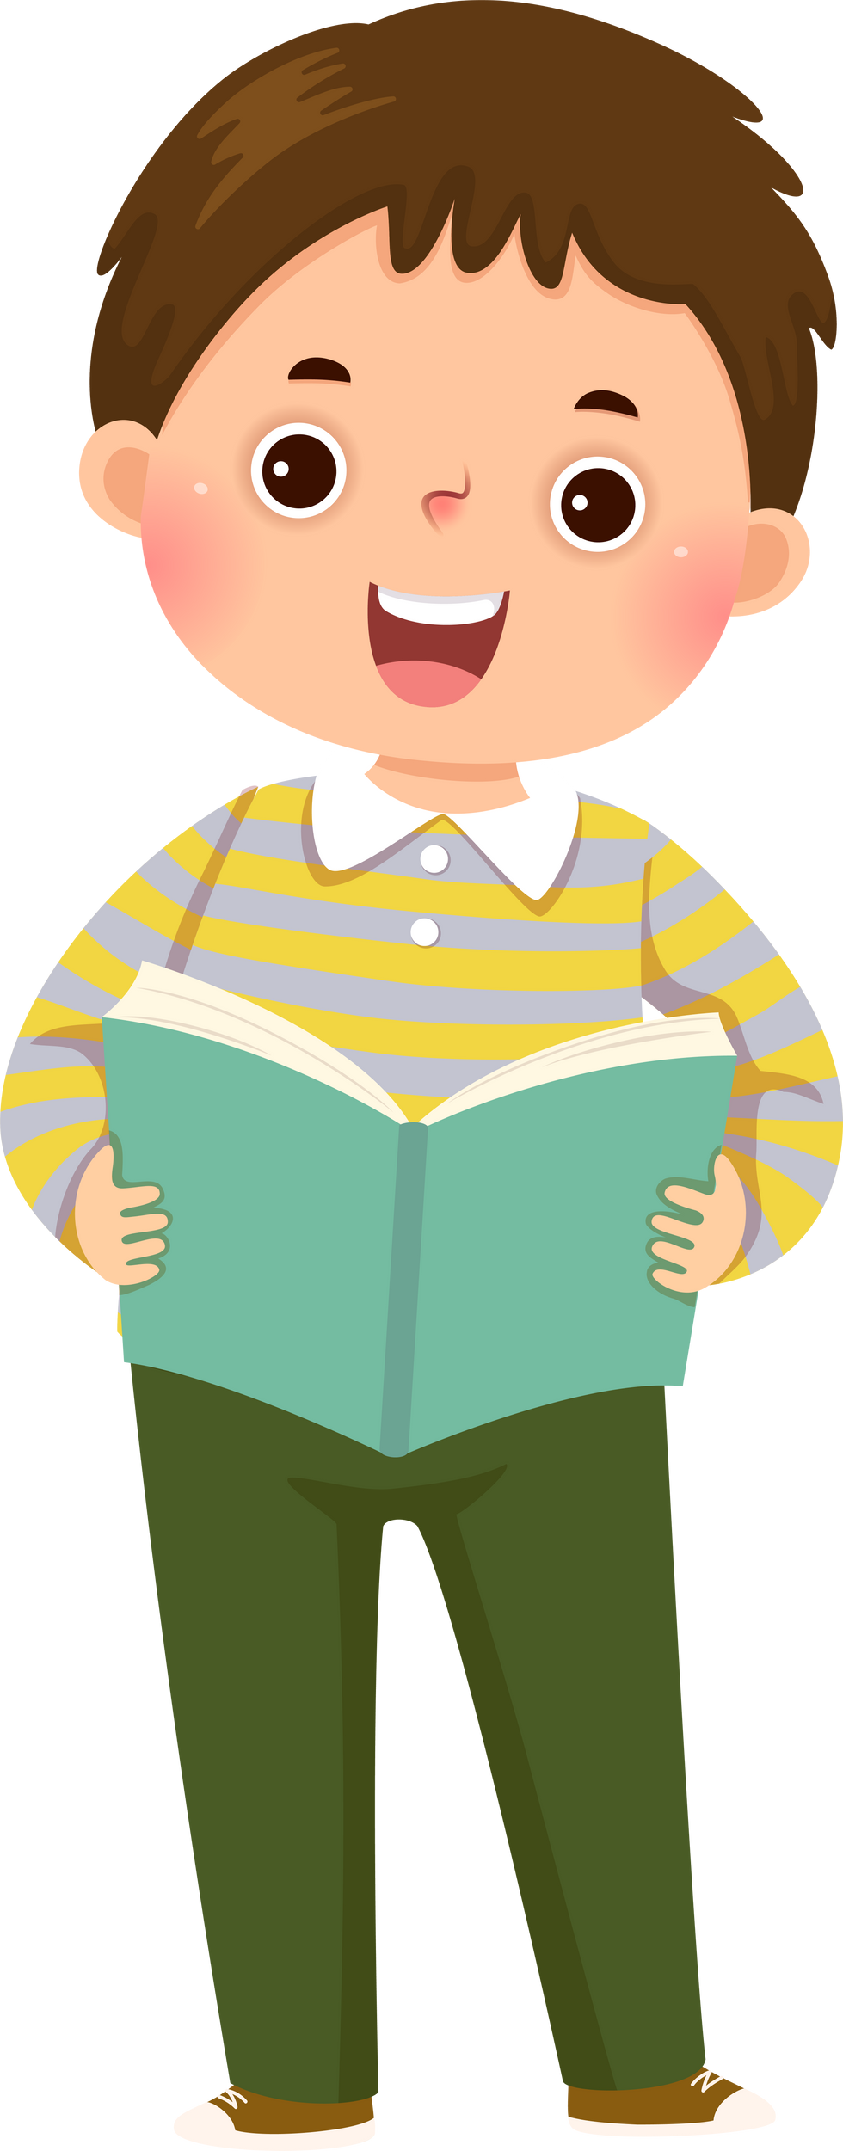

Tiêu chí đánh giá
1. Đọc đúng.
2. Đọc to rõ.
3. Ngắt nghỉ đúng chỗ.

Slide 11



Slide 12



1. Ở đoạn mở đầu của câu chuyện, Phi-lít được giới thiệu như thế nào?
Phi-lít sinh ra trong một thị trấn nhỏ sống cùng bố mẹ và anh trai có sở thích là thích đọc sách, thích nắm bắt thông tin từ mọi người; Có tố chất hăng say, nghiền ngẫm luôn tập trung lắng nghe, học hỏi.

Slide 13
Trả lời câu hỏi
2. Cha Phi-lít yêu cầu cả gia đình làm gì mỗi ngày? Vì sao?
Cha phi-lít yêu cầu mỗi ngày cả gia đình đều phải học được kiến thức mới, sau đó sẽ trao đổi vào sau bữa tối. Ông làm vậy bởi ông cho rằng điều đáng buồn nhất là cả ngày không học được gì, ông mong cả gia đình đều phát huy tinh thần học tập,...

Slide 14
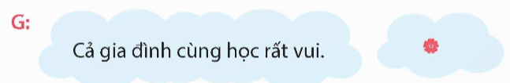
3. Em có nhận xét gì về việc cả gia đình Phi-lít xúm lại xem bản đồ thế giới?
Cả gia đình Phi-lít đều rất quan tâm đến việc học, rất thích học,... cách học của nhà Phi-lít cho thấy mọi kiến thức đều phải được kiểm tra, trao đổi, tìm hiểu thật kĩ lưỡng, cụ thể.

Slide 15
4. Phương pháp học tập của gia đình mang lại lợi ích gì cho Phi-lít?
VD: Phương pháp đó giúp cho Phi-lít biết được nhiều kiến thức mới mỗi ngày, phát triển trí tuệ của mình,…

Slide 16
5. Em muốn điều chỉnh những gì về cách học của mình sau khi đọc câu chuyện Tinh thần học tập của nhà Phi-lít?
Sau khi đọc câu chuyện Tinh thần học tập của nhà Phi-lít, em muốn điều chỉnh cách học của mình:
– Chăm chỉ tìm kiếm những thông tin, kiến thức mới mỗi ngày;
– Cùng chia sẻ kiến thức mới học được cho các thành viên trong gia đình;
– Lắng nghe những câu chuyện, tin tức thời sự có ở xung quanh mình, trong nước và tin tức quốc tế thường xuyên.

Slide 17
Nội dung chính của bài đọc là gì?
Qua bài đọc ta hiểu được nhờ phương pháp học tập của gia đình đã mang lại cho Phi-lít nhiều điều tốt đẹp: luôn hào hứng với việc học, thi đỗ đại học, dễ dàng thích nghi với phương pháp học tập này ở một cấp học cao hơn.

Slide 18


Slide 19


Slide 20
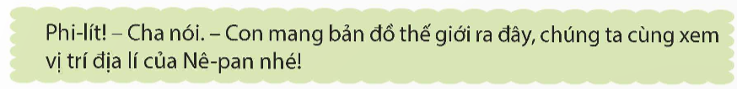
1. Tìm đại từ xưng hô trong đoạn sau và cho biết chúng được dùng để chỉ ai.
+ Đại từ xưng hô là con và chúng ta.
Từ con dùng để chỉ phi-lít, từ chúng ta dùng để chỉ Phi-lít và bố của mình.

Slide 21

2. Chọn từ thích hợp thay cho bông hoa.
kiến thức
trí thức
trí nhớ
a) là người chuyên làm việc trí óc và có tri thức chuyên môn.
b) là những hiểu biết do tìm hiểu, học tập mà có được.
c) là khả năng giữ lại và tái hiện ra trong trí óc những điều đã biết, đã trải qua.

Slide 22



Notes:
Thiết kế: Hương Thảo – Zalo 0972115126

